Slide 1
Táblagépek és okos telefonok

Slide 2
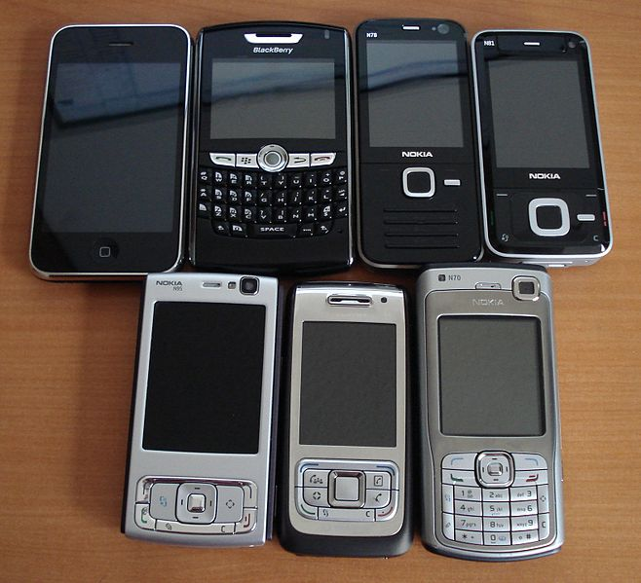
Okostelefonnak (angolul smartphone) nevezzük a fejlett, gyakran PC-szerű funkcionalitást nyújtó mobiltelefonokat.
Egyesek szerint okostelefon az a mobil, aminek teljes értékű operációs rendszere szabványosított interface-eket és platformot nyújt az alkalmazásfejlesztők számára.
Mások meghatározásában az okostelefon egyszerűen egy olyan készülék, ami olyan fejlett funkciókat tartalmaz, mint e-mail, Internet és e-book-olvasó, és/vagy teljes értékű billentyűzet, vagy külső USB-s billentyűzet és VGA csatlakozó.

Slide 3
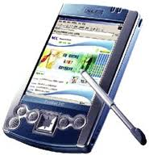
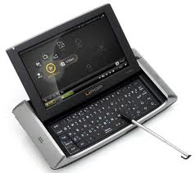
Az okostelefon-alkalmazások vagy mobil appok lényegében miniatűr verziói a PC-ken használt szoftvereknek és nagyon népszerűek az okostelefont használók körében.
Az alkalmazások által vált az okostelefon nélkülözhetetlen eszközzé. Mivel kihasználják a telefon lehetőségeit például beépített kamera, névjegyzék, GPS helymeghatározás, nagyon hasznos, izgalmas és szórakoztató dolgokat kínálnak.
Okostelefon alkalmazások például lehetnek játékprogramok, valamilyen szolgáltatást nyújtó programok, célalkalmazások. Ezeket a marketekről lehet letölteni ingyen vagy díj ellenében.
PDA
PDA

Slide 4
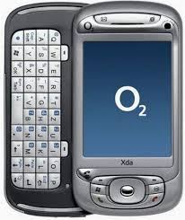
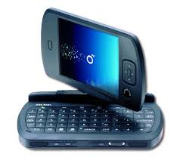
Egy mobil operációs rendszer, másként mobil OS vagy mobil szoftverplatform az
operációs rendszerek azon csoportja, amik egy hordozható, kézi eszközt (például mobiltelefont, okostelefont vagy táblagépet) működtetnek. Működésük és felépítésük nagyban hasonlít „asztali” társaikéra, mint a Windows, OS X vagy a különböző Linux disztribúciók, amik többek közt asztali számítógépeken, notebookokon és laptopokon működnek. Valamelyest mégis egyszerűbbek és főképp a vezeték nélküli kapcsolattartásra és a multimédiára koncentrálnak, a kommunikációs eszköz funkciója mellett a felhasználó szemszögéből inkább szórakoztatóelektronikai, mint informatikai eszközök, és általában más beviteli megoldásokat alkalmaznak.
Tipikus példák a mobilos operációs rendszereket futtató eszközökre az okostelefonok, a PDA-k, az XDA-k és a táblagépek.
XDA
XDA

Slide 5
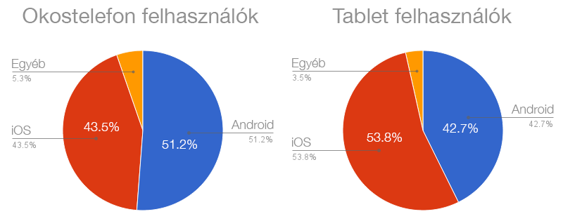
A leggyakoribb operációs rendszerek, szoftverplatformok (2010)
Android a Google Inc-től
Az Android nevű operációs rendszert kezdetben egy kis cég fejlesztette, amit a Google Inc. megvásárolt és folytatta a rendszer fejlesztését.
Blackberry OS a RIM-től
Ez az operációs rendszer a könnyű kezelhetőségre és üzleti felhasználásra fókuszál.
iOS az Apple-től
Az iOS az Apple iPhone, iPod Touch és iPad
operációs rendszere, amit az OS X-ből készítettek.
Symbian OS először a Symbian Alapítványtól, majd megvette a Nokia,
Windows Phone a Microsofttól. Jelenleg csak a 7.x verziók léteznek.

Slide 6
TÁBLAGÉPEK

Slide 7
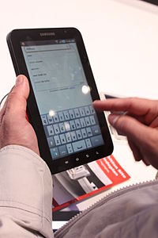
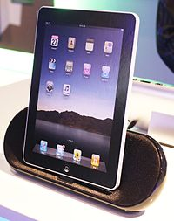
A táblagép vagy tablet PC hordozható számítógép, amelyet leginkább tartalomfogyasztásra fejlesztettek ki.
Ezeknek az eszközöknek a legfeltűnőbb jellegzetessége a lapos, palatáblára emlékeztető formai kialakítás és méretarányok és ezzel együtt az igen nagy kijelző felület, amely az eszköz előlapjának több mint 75%-át is elfoglalhatja (pl. 12×16 cm-es képernyő és 13×19 cm-es keret); ez a kialakítás a felhasználói élmény növelését hivatott fokozni, főleg az audiovizuális tartalmak esetén.
Hátránya azonban, hogy a kezelhetőséget nehezítik a hiányzó beviteli perifériák, pl. tartalomgyártás és szerkesztés esetén. Lényegében tulajdonságai és mérete alapján az ún. marokkészülékek (PDA,okostelefonok) és a billentyűzettel rendelkező netbookok közé helyezhető.
Apple ipad
Samsung Galaxy Tab

Slide 8
Célja a tényleges hordozhatóság megtartása mellett a kényelmes tartalom felhasználáshoz szükséges (minél nagyobb) kijelző méret elérése.
A táblagép elsődleges kezelési felülete a kijelzőként is funkcionáló érintőképernyője, ami a billentyűzettel és egérrel rendelkező számítógépekhez képest eltérő felhasználási, fejlesztési és vezérlési (programozási) filozófiát követel.
Leegyszerűsített, táblagépekre szabott alkalmazások által egyes alapvető használati funkciók könnyebben vezérelhetőek, mint az ún. „asztali számítógépek” esetén, azonban ezen egyszerű használati módon túllépő igény esetén a lehetőségek erősen korlátozottak.
A táblagépeknél ma már követelménynek tekinthetők az olyan integrált kiegészítők, mint a vezeték nélküli kapcsolatot szolgáló eszközök: wi-fi, bluetooth, mobilnet, valamint az olyan hasznos kiegészítők, mint a mikrofon, hangszóró, GPS, kamera, giroszkóp, gyorsulásmérő és a magnetométer. Nincs beépített billentyűzet, helyette érintőképernyő virtuális klaviatúra van. Több órás üzemidő. Médiafájlok lejátszása.

Slide 9
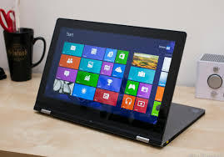
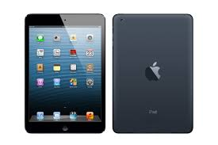
Típusai:
Fejlesztés alapú csoportosítás:
Slate táblagép (X86-alapú) lényegében PC-ből fejlesztett kompakt eszköz. Ilyen volt a Microsoft 2001-ben bejelentett gépe.
Az érintőképernyővel rendelkező notebookokat
hívják így, mint pl. a Lenovo Yoga nevű gépe.
Mobilból fejlesztett (ARM-alapú) PC irányába.
Ilyen az ipad. Itt a készülék képességei korlátozottabb,
mint a tablet PC esetében, de ez nem feltétlenül csak a
hardver miatt fordulhat elő, hanem az egyes PC-k
esetén megszokott funkciókat, mint pl. a szabad
egyéni szoftvertelepítést. Tulajdonképpen nagyra
nőtt mobilok ezek, mivel a hardverük (és sok esetben
a szoftverük is) nem tér el lényegesen egy átlagos
mai okos telefontól. (Többek között az Android,
BlackBerry, Windows RT, webOS, MeeGo és iOS alapú gépek tartoznak ide.)

Slide 10
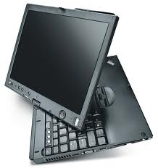
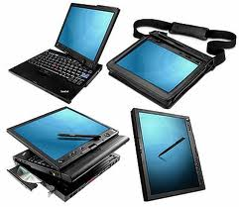
Tablet PC vagy Hibrid (X86-alapú). Szintén PC-ből fejlesztett, lecsatolható billentyűzettel, vagy billentyűzet nélkül forgalmazott gép. Ilyen volt a Lenovo X61 Tablet. A Windows 8 alapú tábla PC-k mindegyike ide tartozik (a Windows RT viszont nem).
Egyéb csoportosítás:
A 2012 év végére a táblagép eladások zöme két szegmensre bontható:

Slide 11
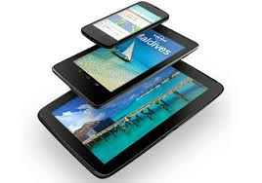
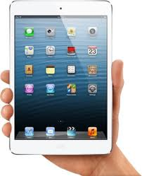
7"-8" közötti táblagépek. Előnyük, hogy olcsóbbak és mobilisebbek. Az Amazon, Barnes & Noble és Google a hardvert közel profitmentesen vagy akár veszteségesen adja és csatolt szolgáltatáson profitált. Az Apple pedig presztízsokokból van jelen itt.
9"-11" közötti már klasszikusnak mondható kategória. Itt jellemző még, hogy a hardveren van profit is. Az eladásokat pedig még 2012-ben is az Apple uralta.
A két szegmensben a kiélezett versenynek köszönhetően a hardver felszereltségében már nem jellemző komolyabb eltérés a
nagy gyártók között.

Slide 12
A 2011 év végén a korábban e-könyvolvasókat értékesítő két nagy könyvkereskedelmi on-line cég az Amazon és a Barnes & Noble is belépet a táblagép piacra a maguk fejlesztette alsó kategóriás, olcsó készülékükkel. Ez némileg átrendezi a piacot és kezd körvonalazódni egy ár és szolgáltatás alapú típus rétegződés is. Ez jelenleg szintén három kategóriára bontható:
Belépő szintű olcsó táblagépek, amelyek a köznyelvben ún. "fapados táblagépeknek"
neveznek. Ezek a korábban említett on-line könyv kereskedelmi cégek táblagépei, mint a Kindle Fire vagy Nook tablet.
Jellemzői: 7" képátló, könyv olvasásra optimalizált tükröződésmentes felület. Számos extra szolgáltatás hiányzik, mint például a beépített kamera. Operációs rendszere ingyenes Google Android. Korlátozott alkalmazás választék.
Középkategóriás táblagépek. Mint az iPad vagy Samsung Galaxy Tab.
Jellemzői: 9-10" képátló, Közepes felszereltség az átlag felhasználó számára, főleg internetböngészés és média fájlok lejátszására optimalizált. Korlátozott szoftver választék és telepítési szabadság.
Felső kategóriás táblagépek: Mint a Asus Transformer Prime. Ezek a klasszikus tábla PC és hibrid készülékek, amelyek akár üzleti célokat is kielégítenek.
Jellemzői: 10" nagyobb képátló. Felárért csatlakoztatható billentyűzet. GPS, beépített kamera (akár több), számos extra csatlakozó (pl.:HDMI)

Slide 13
Jövője
A táblagépek mára olyan tömegáruvá váltak, amely átlagotthonban is jelen lehet, de már most nagy az ipari érdeklődés is a benne rejlő lehetőségek miatt. Főleg az egészségügyben tűnik hasznosnak a hordozható, szöveget, képet, videót megjelenítő színes nagy képernyő méretű eszköz.
A másik fontos hasznosítási terület az oktatásé lehet, de ez a szektor meglehetősen árérzékeny.

